Slide 1
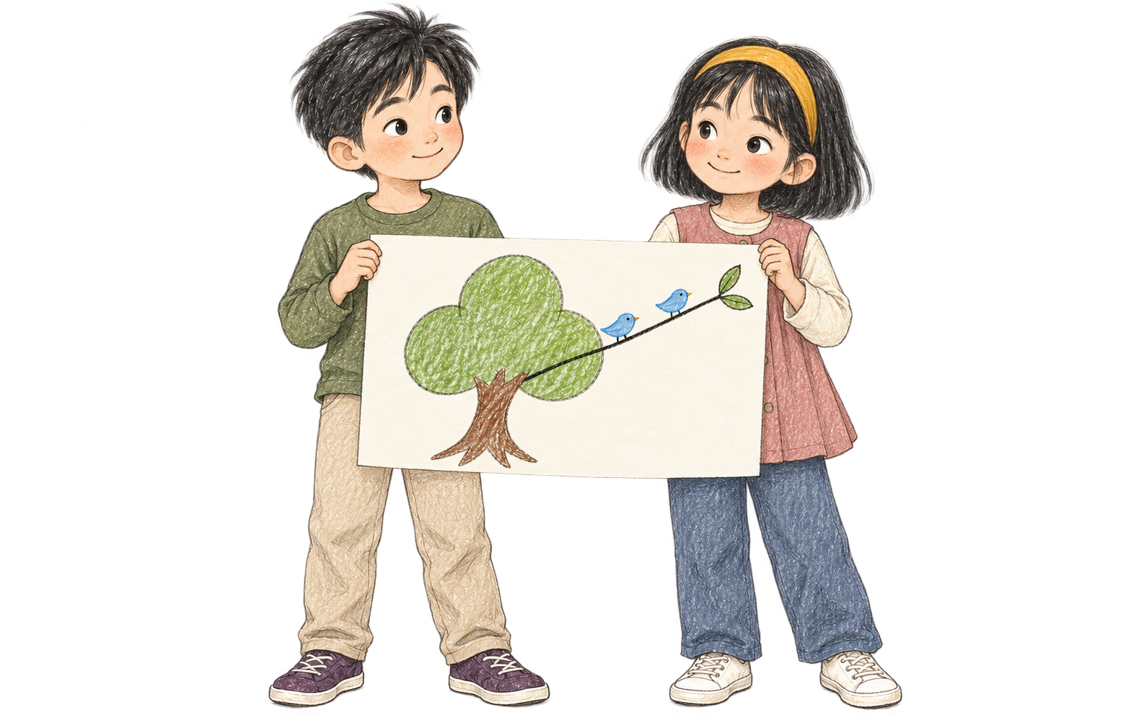
部首故事・心
黑線旁的
小鳥
Notes:
部首故事・心；原創繪本封面。

Slide 2
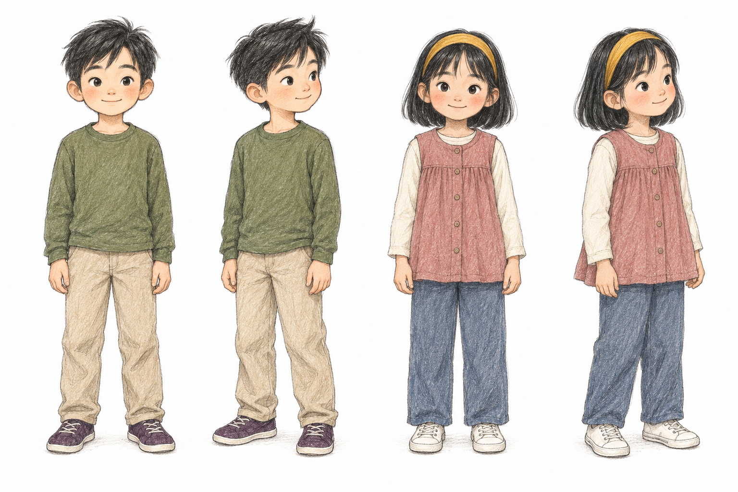
給每一句
還沒說出口的話。
黑線旁的
小鳥
部首故事・心
原創繁體中文繪本・7–9 歲・小二至小三
Notes:
右頁扉頁1；左頁前襯，不計入單頁PDF。

Slide 3
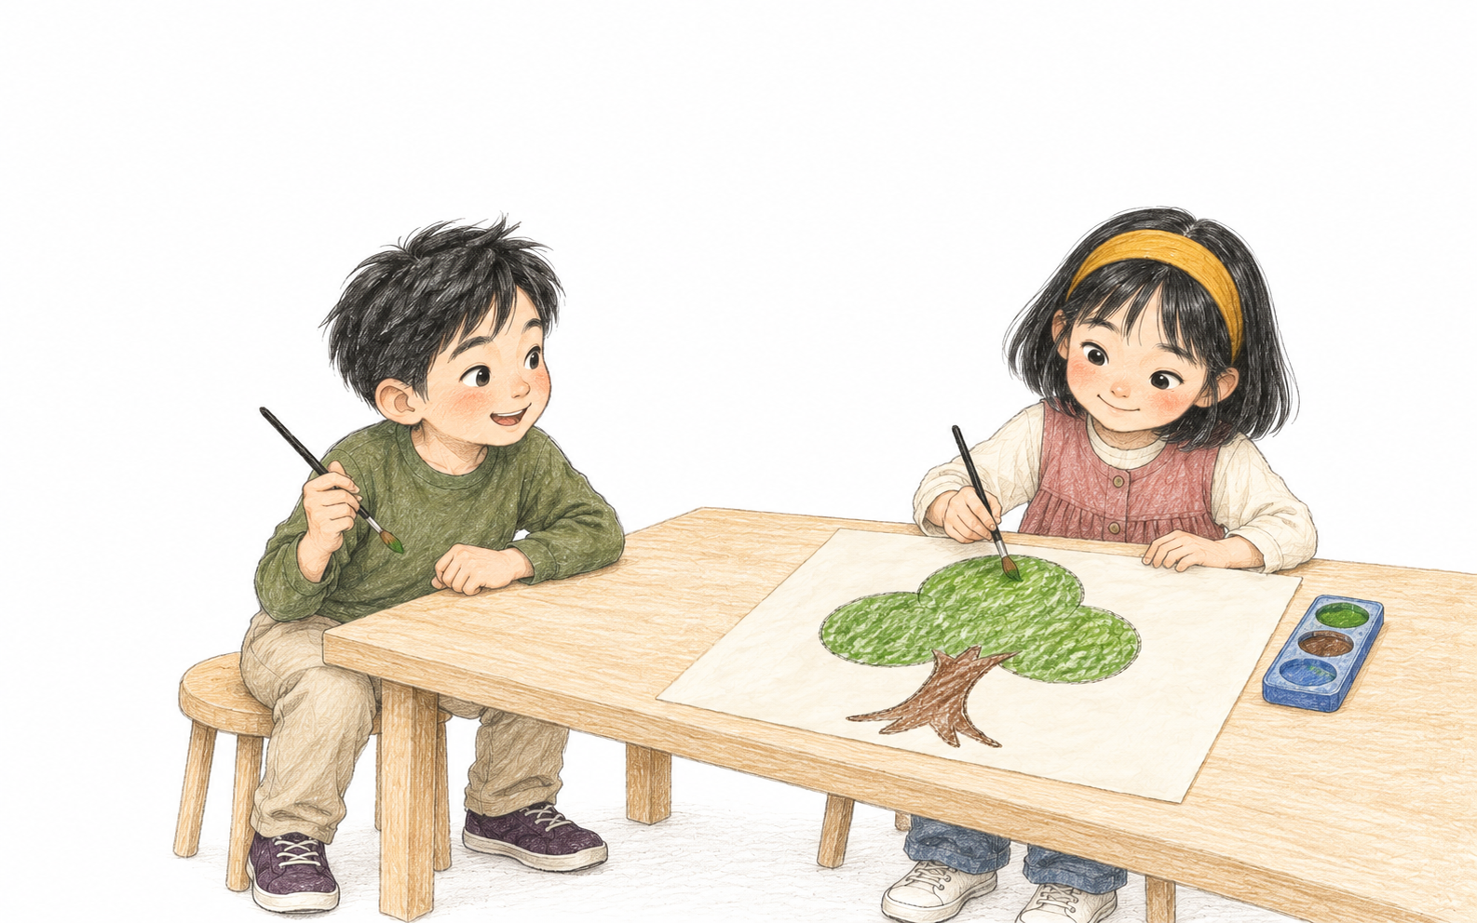
阿琳畫了一棵大樹。
「畫好以後，掛在窗邊！」
小宇答應幫她畫小鳥。
2
3
Notes:
內頁 2–3。共同的小願望，為後面的約定埋伏筆。
阿琳畫了一棵大樹。
小宇答應幫她畫小鳥。
「畫好以後，掛在窗邊！」

Slide 4
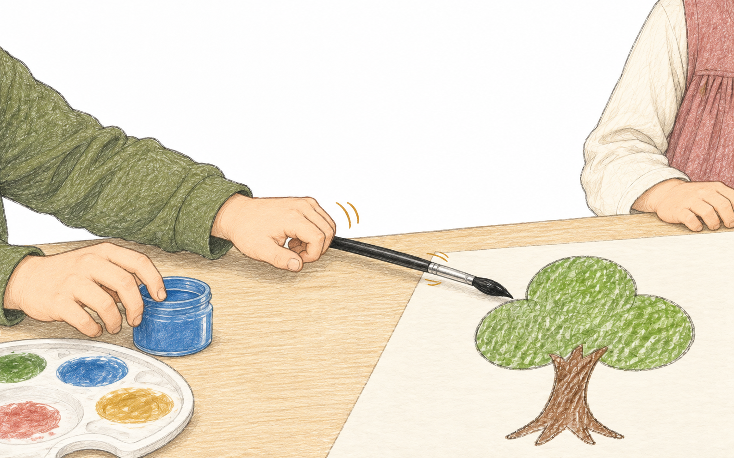
小宇急着換顏色，
忘了把筆拿開。
手一滑——
4
5
Notes:
內頁 4–5。不慎的動作，不把孩子標成壞或粗心的人。
小宇急着換顏色，
忘了把筆拿開。
手一滑——

Slide 5
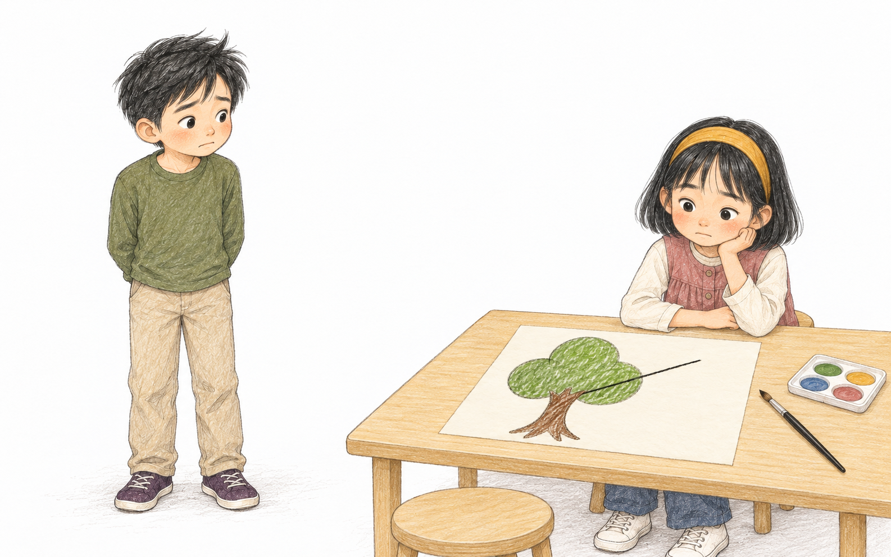
一道黑線，劃過大樹。
小宇把手縮到背後。
阿琳的笑不見了。
6
7
Notes:
內頁 6–7。意外發生，雙方都有可讀的表情。
一道黑線，劃過大樹。
阿琳的笑不見了。
小宇把手縮到背後。

Slide 6
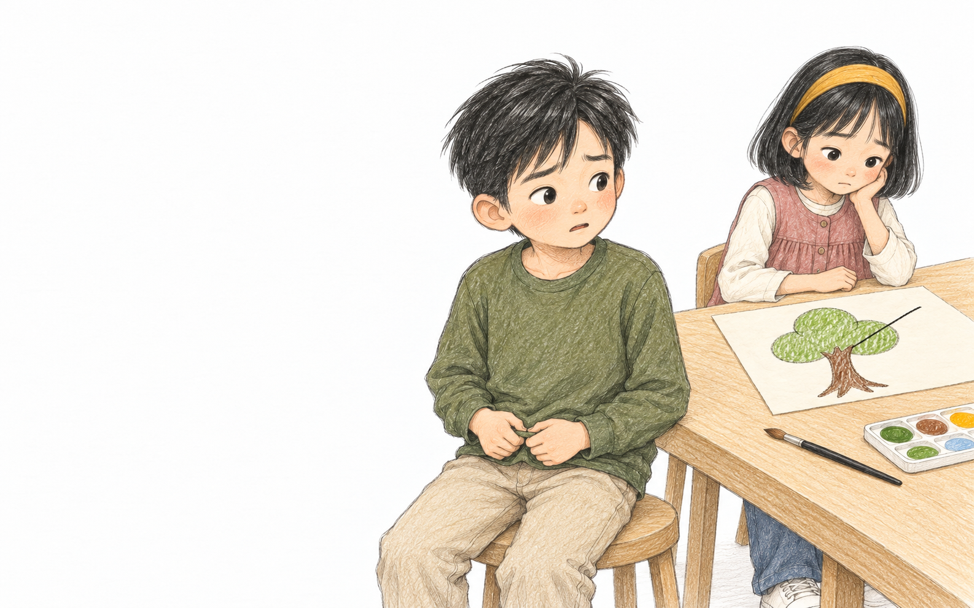
他怕阿琳生氣，
更怕阿琳以後
不再找他畫畫。
8
9
Notes:
內頁 8–9。恐懼是小宇的猜想，不替阿琳說出她沒有說過的話。
他怕阿琳生氣，
更怕阿琳以後
不再找他畫畫。

Slide 7
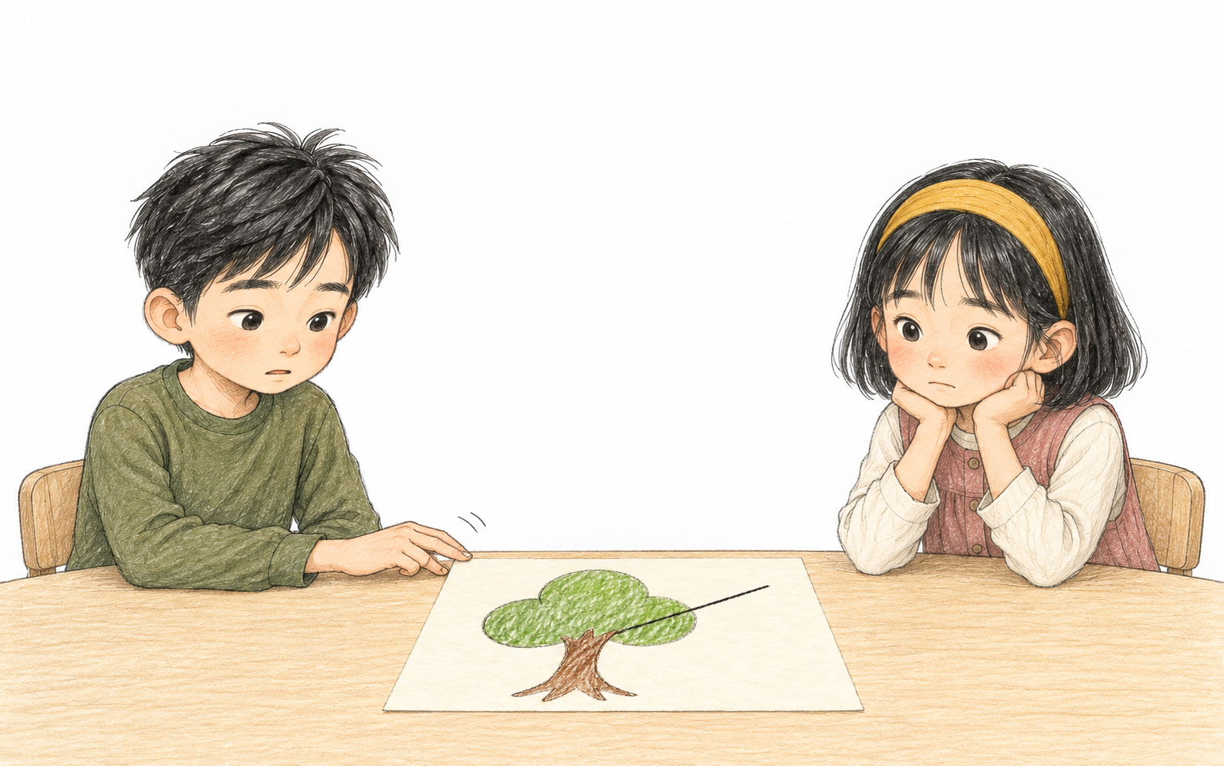
「我……」
小宇低下頭，
一句話堵在嘴邊。
悄悄把畫推遠了一點。
10
11
Notes:
內頁 10–11。想逃開的動作先於道歉，保留情緒停頓。
「我……」
一句話堵在嘴邊。
小宇低下頭，
悄悄把畫推遠了一點。

Slide 8
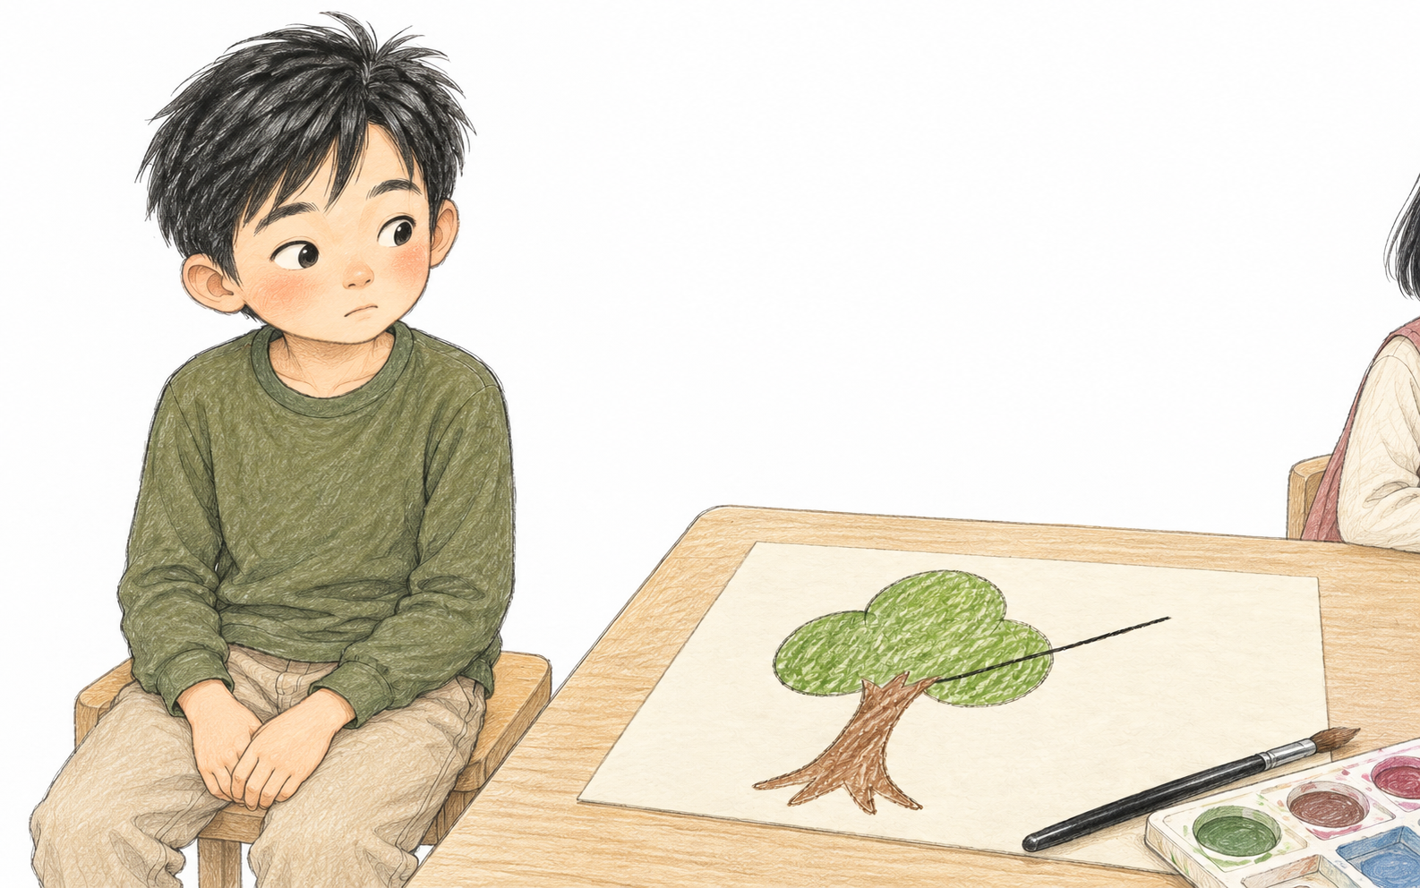
他想忘掉那一道黑線。
眼睛越要往那裏跑。
可是，越想不看，
12
13
Notes:
內頁 12–13。用眼神和空白呈現心裏的打轉。
他想忘掉那一道黑線。
可是，越想不看，
眼睛越要往那裏跑。

Slide 9
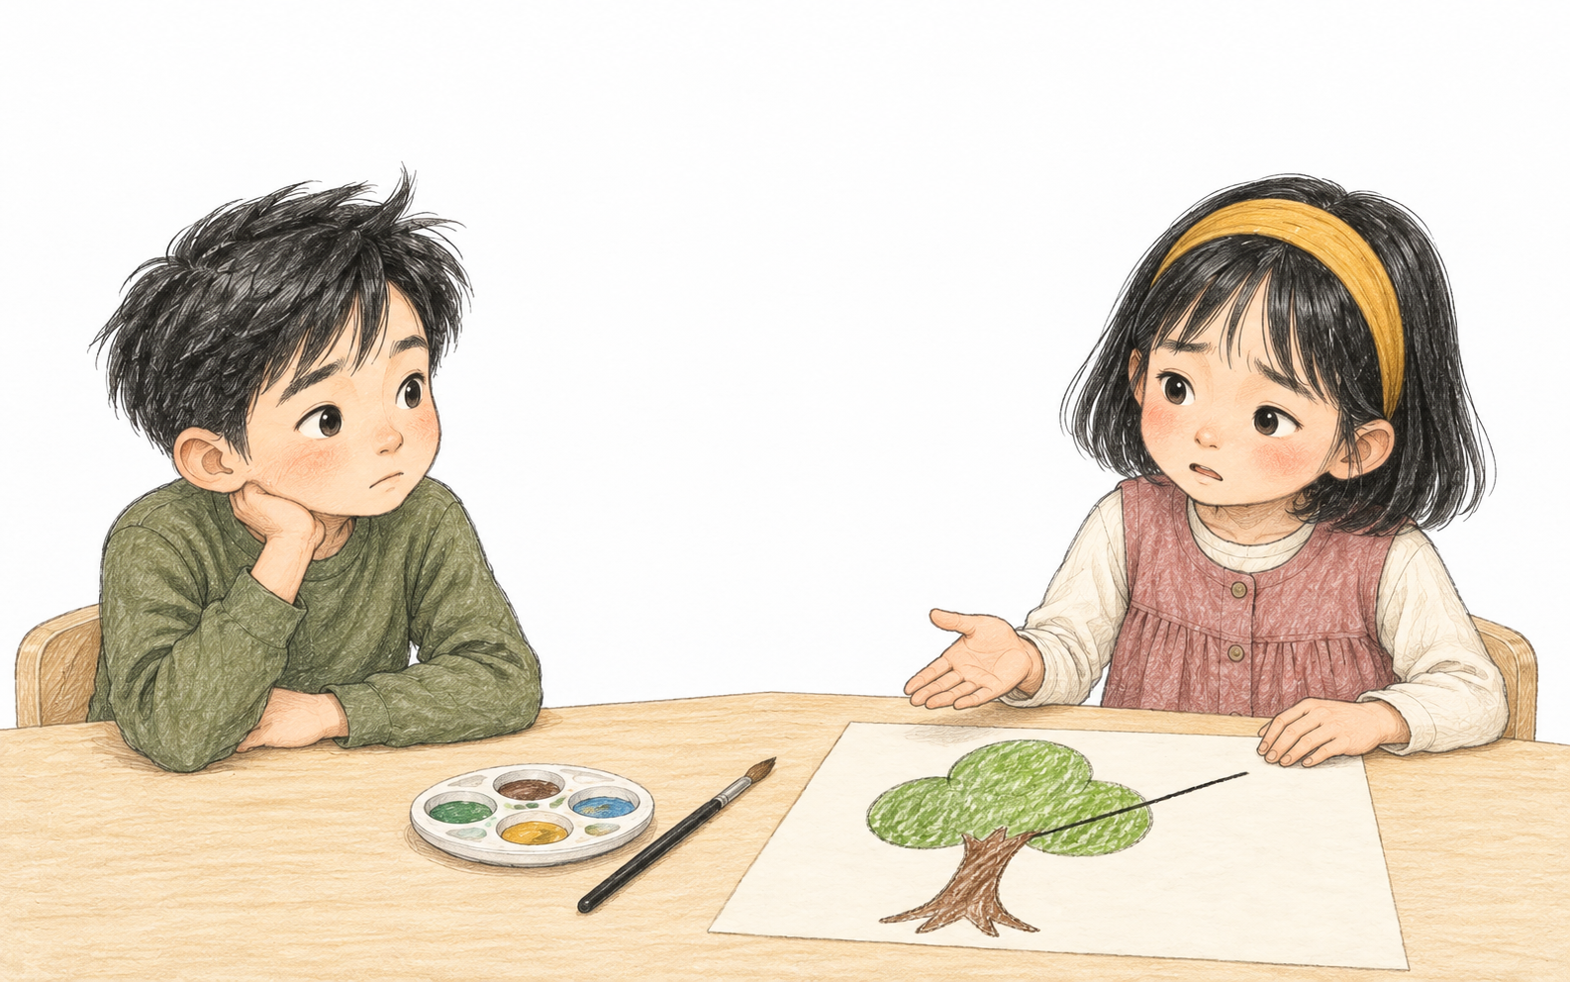
阿琳沒有收起畫。
她慢慢說：
「我剛才畫了好久。」
14
15
Notes:
內頁 14–15。阿琳可以說出自己的失望，沒有立刻被要求原諒。
阿琳沒有收起畫。
她慢慢說：
「我剛才畫了好久。」

Slide 10
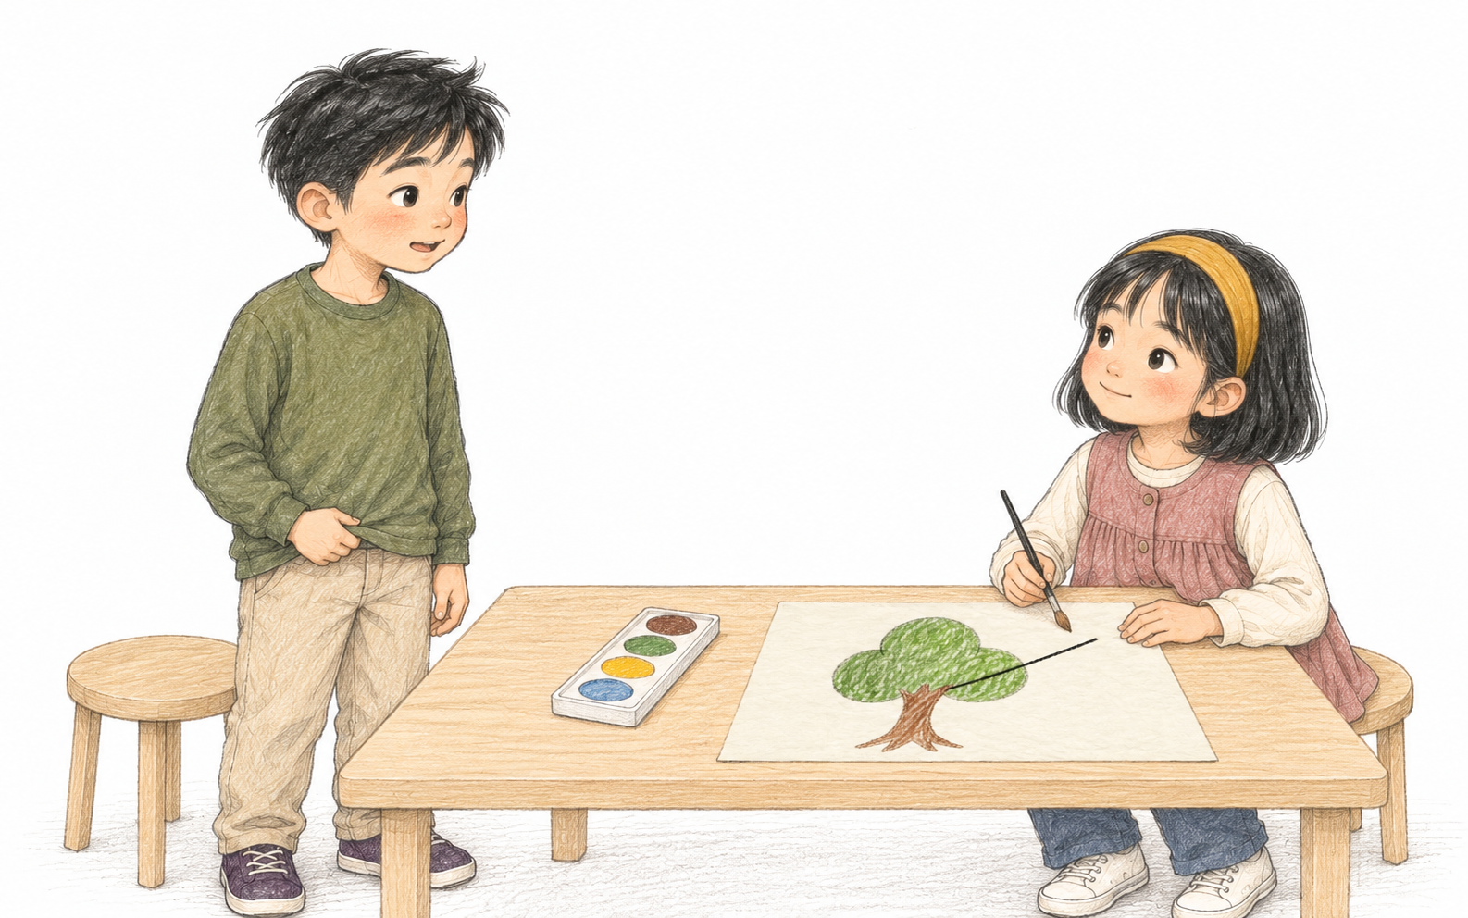
小宇摸了摸衣角。
「對不起，是我弄的。
我可以幫忙嗎？」
16
17
Notes:
內頁 16–17。主角承認影響並詢問，不以「不是故意」逃開。
小宇摸了摸衣角。
「對不起，是我弄的。
我可以幫忙嗎？」

Slide 11
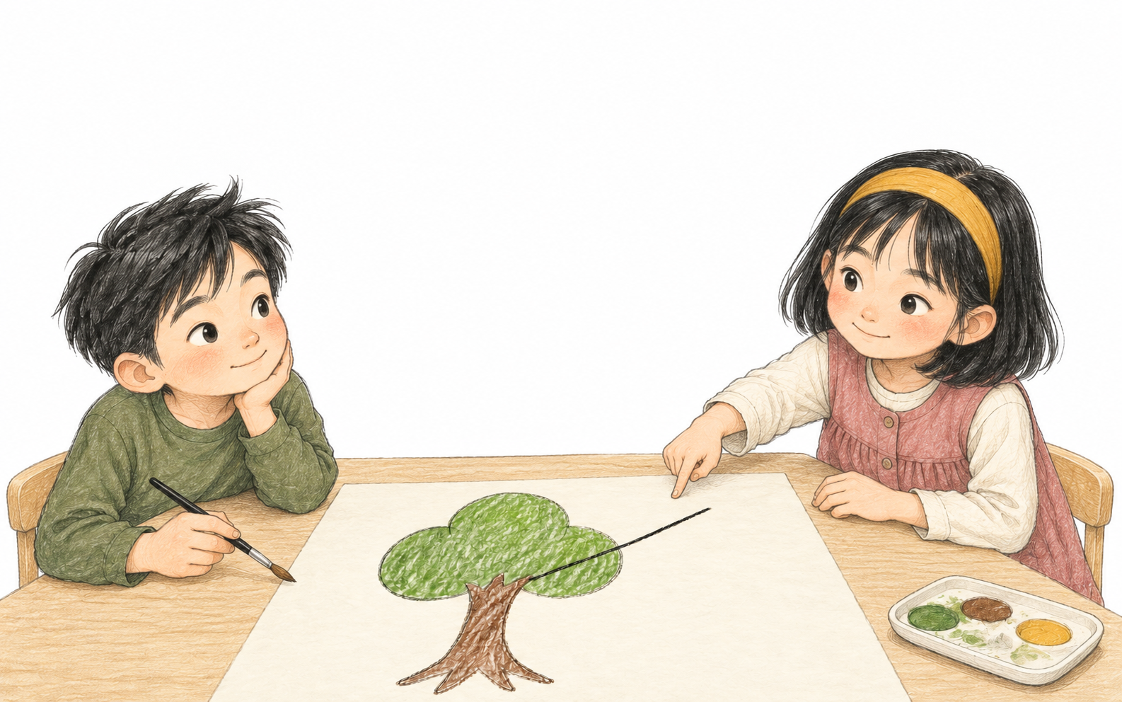
阿琳想了一會兒，
指着黑線旁空着的一角：
「你答應的小鳥，還沒來呢。」
18
19
Notes:
內頁 18–19。由阿琳選擇再合作，讓畫面中的空角成為新可能。
阿琳想了一會兒，
指着黑線旁空着的一角：
「你答應的小鳥，還沒來呢。」

Slide 12
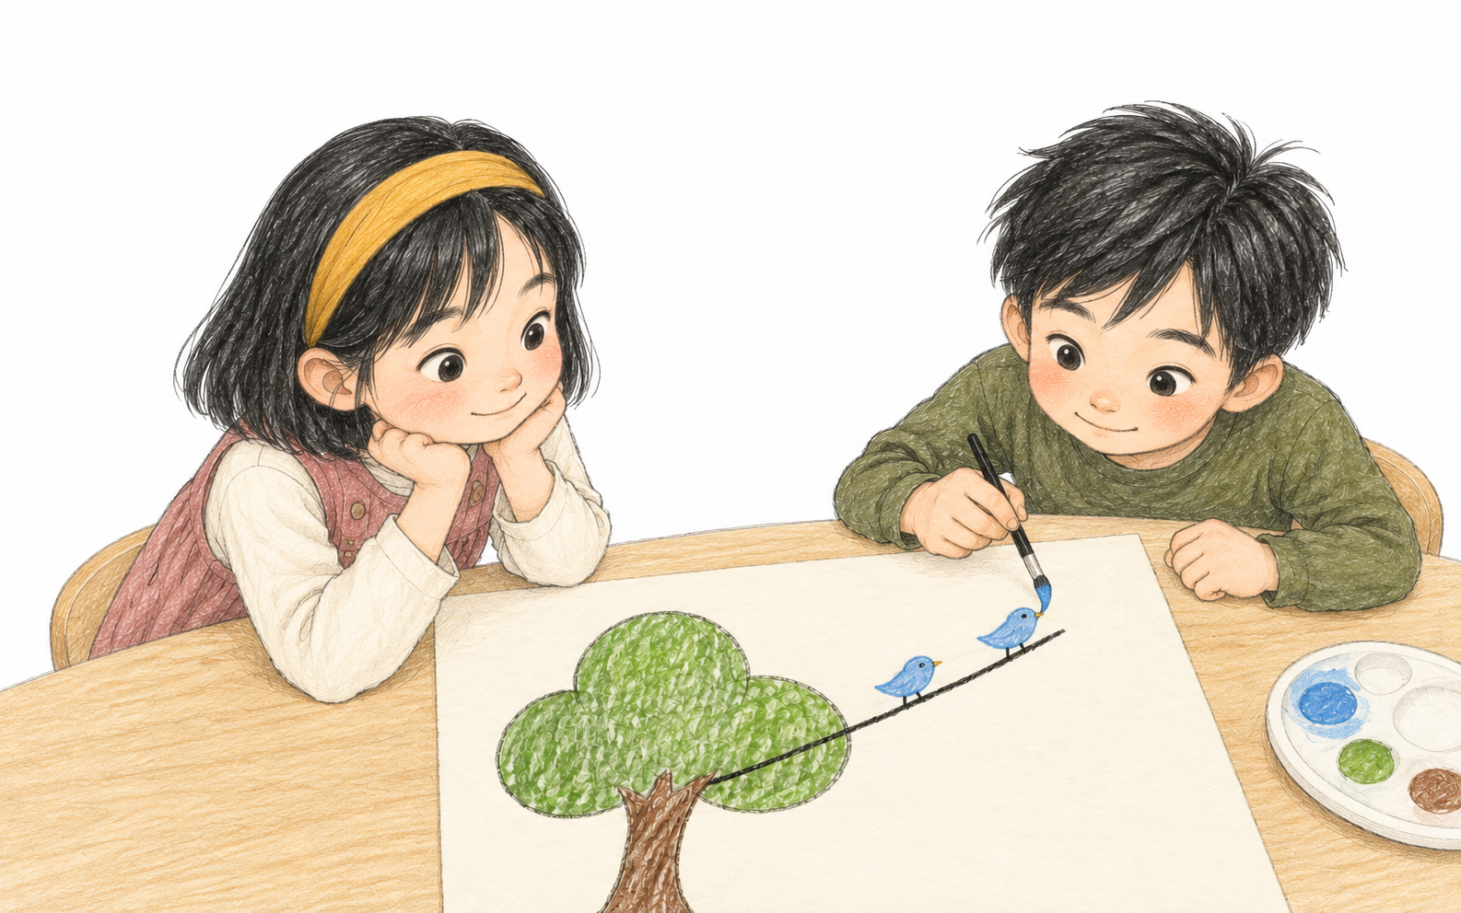
小宇慢慢畫。
小鳥停在黑線上，
一隻，兩隻。
黑線像一根長長的樹枝。
20
21
Notes:
內頁 20–21。新的筆畫改變看法，原黑線保持可見。
小宇慢慢畫。
一隻，兩隻。
小鳥停在黑線上，
黑線像一根長長的樹枝。

Slide 13
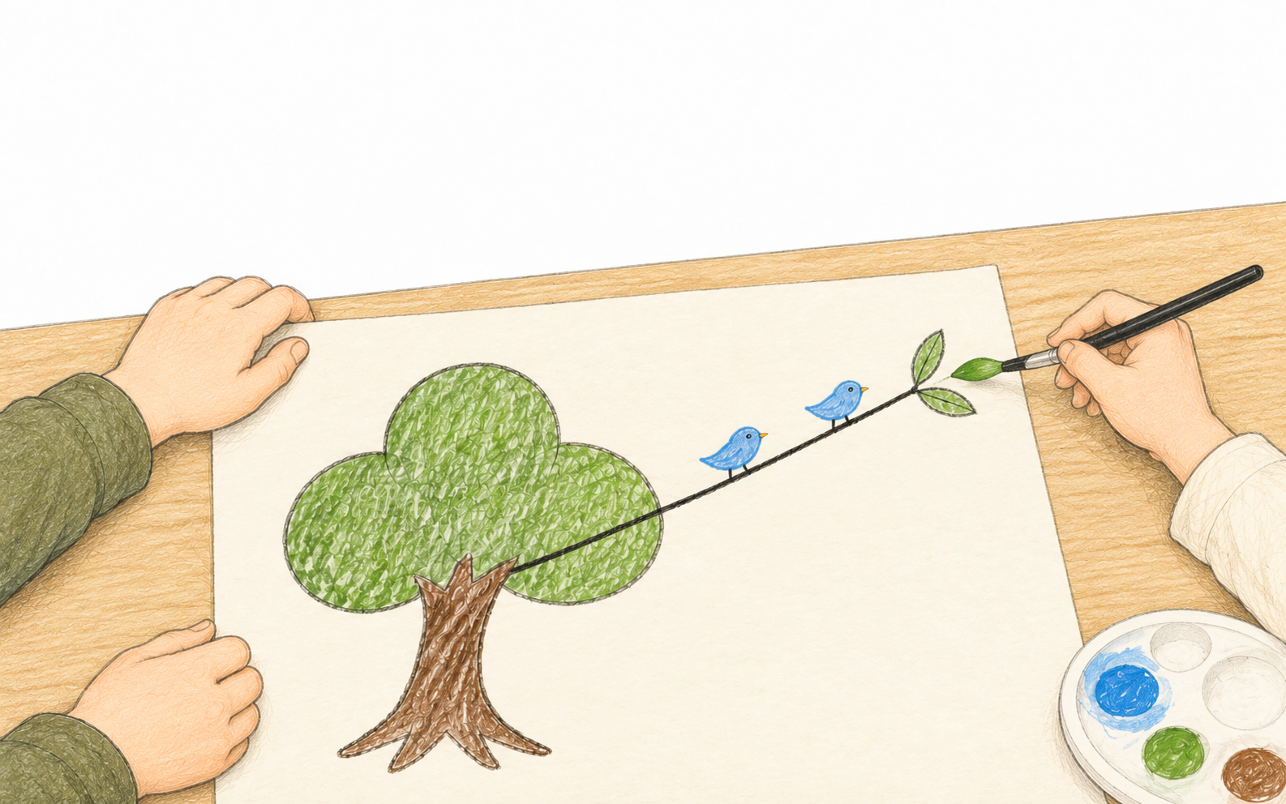
阿琳添上兩片葉子。
那道黑線還在，
小宇把畫扶好。
兩個人都看見了小鳥。
22
23
Notes:
內頁 22–23。兩個人都有一筆，圖像保留事情發生過的痕跡。
阿琳添上兩片葉子。
小宇把畫扶好。
那道黑線還在，
兩個人都看見了小鳥。

Slide 14
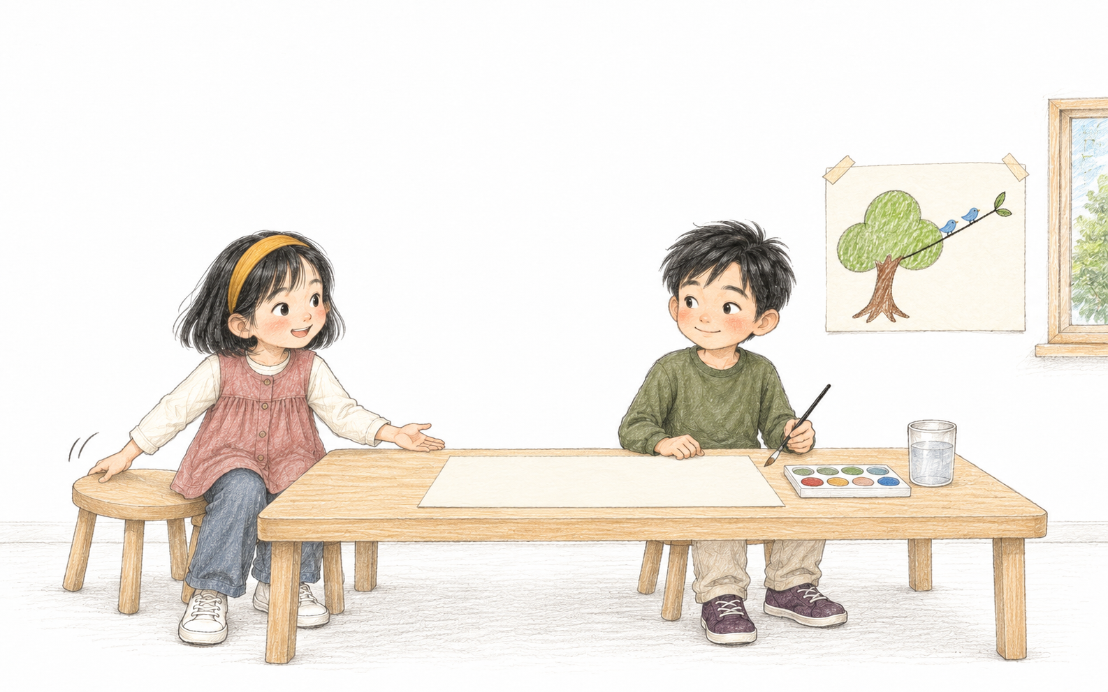
「下次，還一起畫嗎？」
阿琳往旁邊挪了挪：
小宇悄悄問。
「這邊留給你。」
24
25
Notes:
內頁 24–25。以讓出空間回答邀請，沒有說教或強迫擁抱。
「下次，還一起畫嗎？」
小宇悄悄問。
阿琳往旁邊挪了挪：
「這邊留給你。」

Slide 15
心裏的話，慢慢說
心部的兩個常見樣子
六個心部字，陪我們讀故事。
忄
「心」的常見寫法
急
忘
想
心底：急、忘、想。
着急
忘記
想法
忄旁：怕、悄、慢。
字的意思，要放進句子裏看。
怕
悄
慢
想法不同，也可以慢慢說。
害怕
悄悄
慢慢
「願」關乎想法，仍屬頁部。
怕、願、眼，哪個屬心部？
26
27
Notes:
核心字：急、忘、怕、悄、想、慢。答案：怕。願屬頁部，眼屬目部。

Slide 16
那一筆之後，
下一張空白紙，
還可以一起畫。
你想畫甚麼？
黑線旁的小鳥
原創故事與排版・點點書房
插畫：AI 輔助，依原創設定製作
字型：芫荽／芫茜雅楷・SIL OFL 1.1
正文 272 個漢字・六個核心字
答案：怕。願屬頁部，眼屬目部。
部首歸屬核對：Unicode 17.0
28
原創繁體中文繪本・7–9 歲
Notes:
製作頁及封底；文字與線條原生可編輯，PNG可獨立替換。

